Slide 1
计算机网络
王宇新
大连理工大学

Slide 2
第六章 传输层
第二节 传输层的基本协议

Slide 3
一、传输层协议的类型与特点
应用层
传输层
UDP
TCP
IP
与各种网络接口
TCP/IP 的传输层有两个不同的协议：
(1) 用户数据报协议 UDP (User Datagram Protocol)
(2) 传输控制协议 TCP (Transmission Control Protocol)
Notes:
3

Slide 4
TCP与UDP协议的比较
TCP协议是一种面向连接、面向字节流、可靠的传输协议，提供了确认、业务流管理、拥塞控制与丢失重传功能。
UDP协议简单，只关注数据交付和提高数据传输的速度。
特征/描述 | TCP | UDP
一般描述 | 允许应用程序可靠地发送数据，功能齐全 | 简单、高速，只负责将应用层与网络层衔接起来
面向连接或无连接 | 面向连接，在TPDU传输之前需要建立TCP连接 | 无连接，在TPDU传输之前不需要建立UDP连接

Slide 5
特征/描述 | TCP | UDP
与应用层的数据接口 | 基于字节流，应用层不需要规定特定的数据格式 | 基于报文，应用层需要将数据分成包来传送
可靠性与确认 | 可靠报文传输，对所有的数据均要确认 | 不可靠，不需要对传输的数据确认，尽力而为地交付
重传 | 自动重传丢失的数据 | 不负责检查是否丢失数据和重传
开销 | 低，但高于UDP | 很低
传输速率 | 高，但低于UDP | 很高
适用数据量 | 从少量到几个GB的数据 | 从少量到几百个字节的数据
适用的应用类型 | 对数据传输可靠性要求较高的应用，例如文件与报文传输 | 发送数量比较少、对数据传输可靠性要求较低的应用，例如IP电话、视频会议、多播与广播

Slide 6
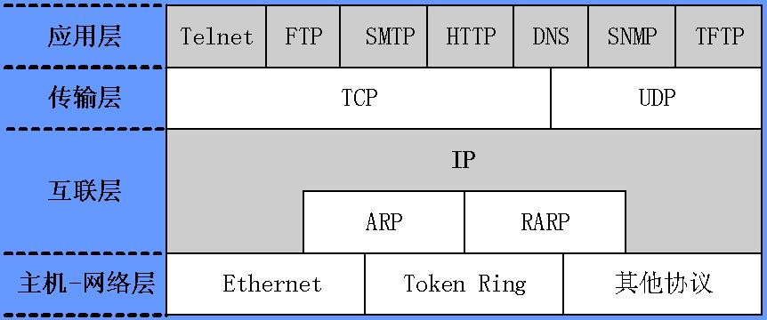
TCP、UDP协议与应用层协议的关系

Slide 7
二、用户数据报协议UDP
UDP协议的主要特点：
UDP是一种无连接的、不可靠的传输层协议；
UDP 只在 IP 的数据报服务之上增加了很少一点的功能，即端口的功能和差错检测的功能；
UDP是一种面向报文的传输层协议。
只添加UDP协议头部，既不合并也不拆分。

Slide 8
面向报文的UDP
发送方 UDP 对应用程序交下来的报文，在添加首部后就向下交付 IP 层。既不合并，也不拆分，保留这些报文的边界。
应用层交给 UDP 多长的报文，UDP 就照样发送，即一次发送一个报文。
接收方 UDP 对 IP 层交上来的 UDP 用户数据报，在去除首部后就原封不动地交付上层的应用进程，一次交付一个完整的报文。
应用程序必须选择合适大小的报文。

Slide 9
UDP报文格式
UDP报文有固定8字节的报头。

Slide 10
UDP报头主要字段：
(1) 端口号
端口号字段包括源端口号和目的端口号；
端口号字段长度为16位（2个字节）；
源端口号表示发送端进程端口号；
目的端口号表示接收端进程端口号；
Notes:
16位，65536.
如果源进程是客户端，则源端口号是由UDP软件分配的临时端口号；服务器使用的是熟知端口号。

Slide 11
(2) 长度
长度字段的长度也是16位（2字节），它定义了包括报头在内的用户数据报的总长度；
用户数据报的长度最大为65535字节，最小是8字节；
如果长度字段是8字节，那么说明该用户数据报只有报头，而没有数据。

Slide 12
(3) 校验和
UDP校验和字段是可选项；
UDP校验和用来检验整个用户数据报（包括报头）在传输中是否出现差错；
UDP校验和包括三个部分：伪报头（pseudo header）、UDP报头与应用层数据。

Slide 13
UDP校验和的基本概念
伪报头参与校验和的计算是为了验证UDP数据报是否传到正确的目的地（IP地址加端口号）。
字节
4
4
1
1
2
源 IP 地址
目的 IP 地址
0
17
UDP长度
字节
12
2
2
2
2
伪报头
源端口
目的端口
长 度
检验和
UDP 用户数据报
报头
数 据
发送在前
报头
数 据
IP 数据报
Notes:
13
13
在计算检验和时，临时把“伪报头”和 UDP 用户数据报连接在一起。伪报头仅仅是为了计算检验和，不参与传输。
伪报头是UDP计算校验和使用的，计算校验和时，除UDP用户数据报本身进行计算外，伪报头也参与计算，它补充了目的站IP地址和源站IP地址。伪报头参与校验和的计算是为了验证UDP数据报是否传到正确的目的地（IP地址加端口号）。 UDP校验和是UDP提供的传输可靠性的唯一手段，而且它还是可选的。当选择进行UDP校验和计算时，若校验和出现差错，UDP也没有超时重传等差错控制机制，而只是交与上层处理。另外，UDP是无连接的，也没有流量控制和拥塞控制等可靠性措施。

Slide 14
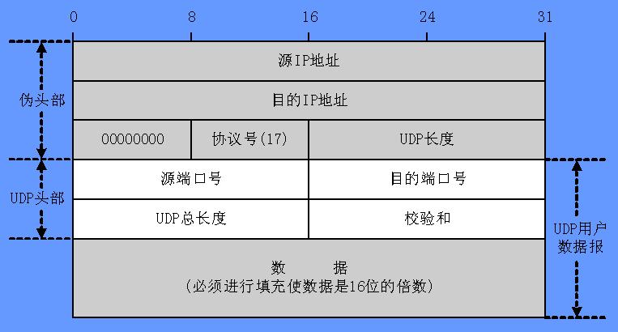
UDP校验和校验的伪报头与报头的结构
Notes:
UDP校验和包括三个部分：伪报头（pseudo header）、UDP报头与应用层数据。

Slide 15
UDP协议适用的范围
确定应用程序在传输层是否采用UDP协议的原则：
系统对性能的要求高于对数据完整性的要求；
网络多媒体应用
需要“简短快捷”的数据交换；
需要多播和广播的应用；
Notes:
UDP协议是一种适用于实时语音与视频传输的传输层协议。

Slide 16
三、TCP协议
TCP协议的主要特点
TCP是一种面向连接的、可靠的传输层协议；
TCP协议建立在不可靠的网络层IP协议之上，IP不能提供任何可靠性机制，TCP的可靠性完全由自己实现；
TCP提供可靠交付服务，通过TCP连接传输的数据，无差错、不丢失、不重复，按序到达。
TCP提供的是全双工服务.

Slide 17
1. 支持面向连接的传输服务
应用程序在使用TCP传送数据之前，必须在源进程端口与目的进程端口之间建立一条传输连接；
每个TCP连接只能有两个端点，用双方端口号来标识；
每个TCP连接为通信双方的一次进程通信提供服务；
TCP连接是虚连接，即逻辑连接，不是物理连接。

Slide 18
2. 支持字节流的传输
流（stream）相当于一个管道，从一端放入什么内容，从另一端可以照原样取出什么内容，它描述了一个不出现丢失、重复和乱序的数据传输过程；
TCP在传输过程中将应用程序提交的数据看成是一连串的、无结构的字节流；
Notes:
因此接收端应用程序数据字节的起始与终结位置必须由应用程序自己确定。

Slide 19
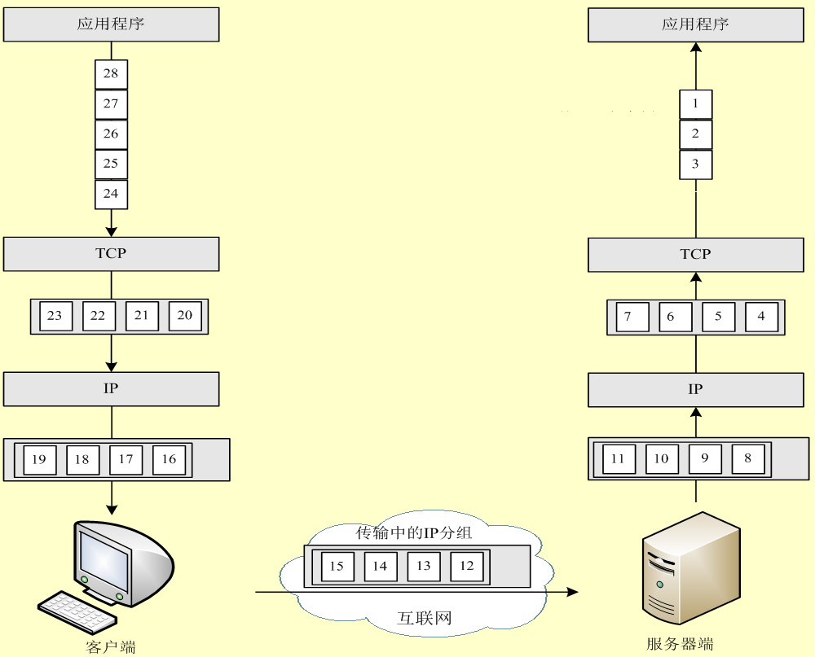
发送缓存
应用程序发送字节流
从TCP报文中拆分出字节
接收缓存
字节打包成TCP报文
从IP分组中提取TCP报文
报文封装成IP分组
接收的IP分组
Notes:
TCP协议支持字节流传输示意图

Slide 20
3. 支持全双工服务
TCP允许通信双方的应用程序在任何时候都可以发送数据；
通信的双方都设置有发送和接收缓冲区；
应用程序将要发送的数据字节提交给发送缓冲区，数据字节的实际发送过程由TCP协议来控制；
接收端接收到数据字节之后也存放到接收缓冲区，高层应用程序在合适的时间到缓冲区中读取数据。

Slide 21
4. 支持同时建立多个并发的TCP连接
根据应用程序的需要，TCP协议支持一个服务器与多个客户端同时建立多个TCP连接；
也支持一个客户端与多个服务器同时建立多个TCP连接；
Notes:
TCP软件将分别管理多个TCP连接。

Slide 22
多个并发的TCP连接举例
客户主机: 198.69.10.1
server
连接请求
client
*.21,*.*
202.62.226.35:21
198.69.10.1:1500,
202.62.226.35:21
fork
child1
client
202.62.226.35:20
198.69.10.1:1500
建立连接
fork
198.69.10.2:1500,
202.62.226.35:21
child2
客户主机: 198.69.10.2
202.62.226.35:20
198.69.10.2:1500
Notes:
22
一个主动模式的FTP连接建立要遵循以下步骤： 客户端打开一个随机的端口（端口号大于1024，在这里，我们称它为x），同时一个FTP进程连接至服务器的21号命令端口。此时，源端口为随机端口x，在客户端，远程端口为21，在服务器。 客户端开始监听端口（x+1），同时向服务器发送一个端口命令（通过服务器的21号命令端口），此命令告诉服务器客户端正在监听的端口号并且已准备好从此端口接收数据。这个端口就是我们所知的数据端口。 服务器打开20号源端口并且建立和客户端数据端口的连接。此时，源端口为20，远程数据端口为（x+1）。 客户端通过本地的数据端口建立一个和服务器20号端口的连接，然后向服务器发送一个应答，告诉服务器它已经建立好了一个连接。

Slide 23
5. 支持可靠传输服务
TCP是一种可靠的传输服务协议，它使用确认机制检查数据是否安全和完整地到达，并且提供拥塞控制功能；
TCP支持可靠数据通信的关键是对发送和接收的数据进行跟踪、确认与重传；
传输层传输的可靠性是建立在（不可靠的）网络层基础上，同时也就会受到它们的限制。

Slide 24
习题

Slide 25
选择
4 以下关于传输层协议与应用层协议关系的描述中错误的是（ ）
TELNET、SMTP、FTP、HTTP等应用层协议使用TCP
DNS协议既可以使用TCP协议，也可以使用UDP协议
SNMP依赖于TCP协议
P2P会话类应用使用UDP协议
5 以下关于TCP协议主要特点的描述中错误的是（ ）
A. 面向连接 B. 提供身份认证
C. 面向字节流 D. 支持全双工
C
B

Slide 26
6 以下关于UDP协议特点的描述中错误的是 ( )
UDP协议不需要在通信双方之间建立连接，减少了协议开销与传输延时
UDP协议检测出收到的分组出错，丢弃后通知发送端要求重传
UDP协议对应用程序提交的报文保留原报文的长度与格式
UDP是一种无连接的、不可靠地传输层协议
B

Slide 27
7 以下关于UDP报文格式的描述中错误的是（ ）
UDP 报文报头长度固定，为8字节
UDP报头主要有以下字段：端口号、长度、检验和
长度字段为16位，它定义了用户数据报与伪报头的总长度
UDP 检验和字段是可选项
C

Slide 28
计算题
假设UDP报头的十六进制数为06 32 00 35 00 1C E2 17。求:
源端口号与目的端口号
用户数据长度
这个报文是客户端发出还是服务器端发出
访问哪种服务器
06 32(十六进制) -> 6*16*16+3*16+2=1586(十进制)
00 35(十六进制) -> 3*16+5=53(十进制)
00 1C(十六进制) -> 1*16+12=28(十进制)
是从客户端的1586端口发出，访问DNS服务器端的53端口；
53端口是DNS服务器的端口；

